Slide 1
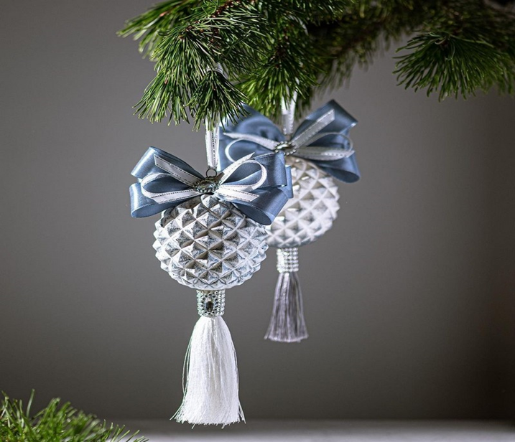

Slide 2
Цель: Вызвать у детей интерес к истории новогодней игрушки и празднования Нового года.
Формировать интерес к изготовлению игрушек для украшения ёлки в детском саду и дома. Приобщать к народной культуре, способствовать укреплению связей поколений. Создать атмосферу приближающегося праздника.

Slide 3
Задачи:
Обучающие:
-Познакомить детей с историей возникновения ёлочной игрушки и с традициями украшать новогоднюю ёлку, с историей празднования Нового года в разных странах.
-Научить изготавливать новогоднюю игрушку разными способами из различного материала. Развивающие: -Развивать у детей художественно-эстетические способности, умения и навыки в продуктивных видах деятельности. -Развивать познавательную активность, мышление, фантазию, воображение, творческие способности.
-Способствовать развитию речевой активности, связной речи, пополнению словарного запаса. Воспитательные
-Воспитывать эмоциональное отношение к праздничным событиям; интерес к народному творчеству, любовь к ручному труду. Способствовать взаимодействию детей и родителей в изготовлении новогодних игрушек.
-Знать правила безопасного и бережного обращения с ёлочными игрушками.

Slide 4
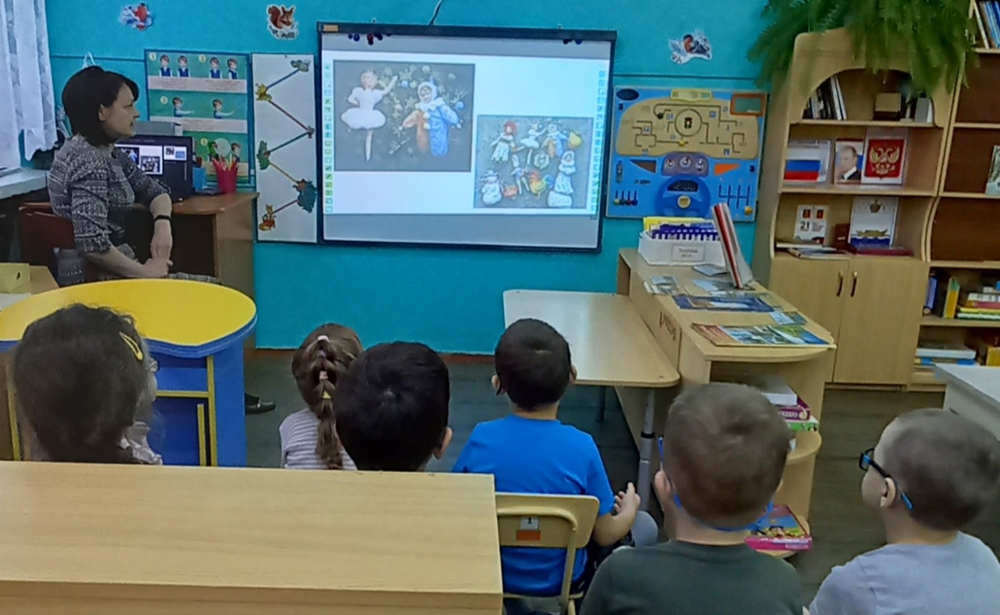
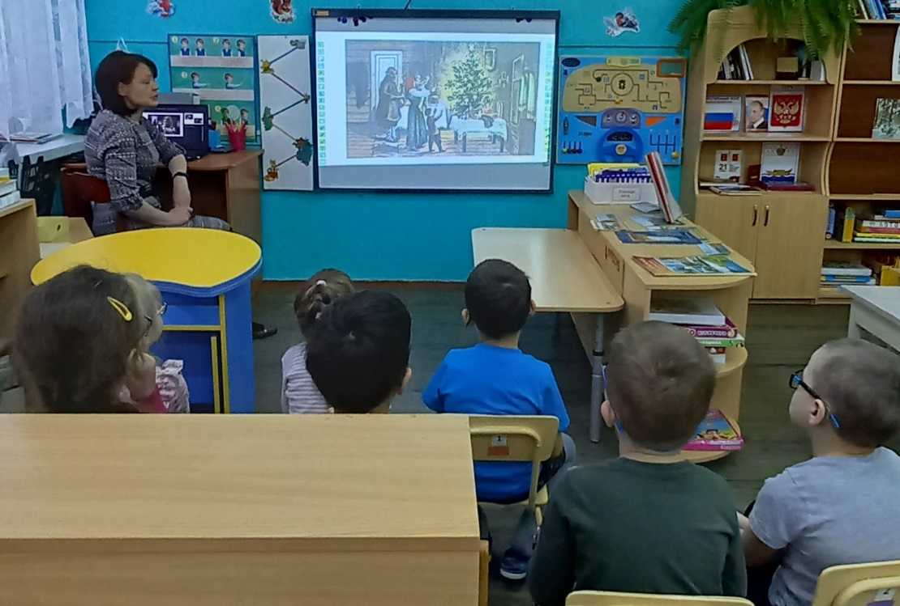
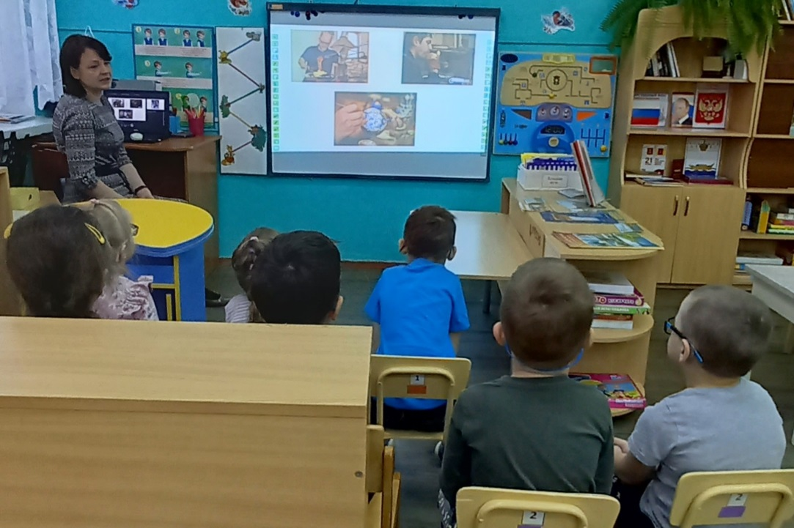
Просмотр презентации
«История новогодней игрушки»

Slide 5
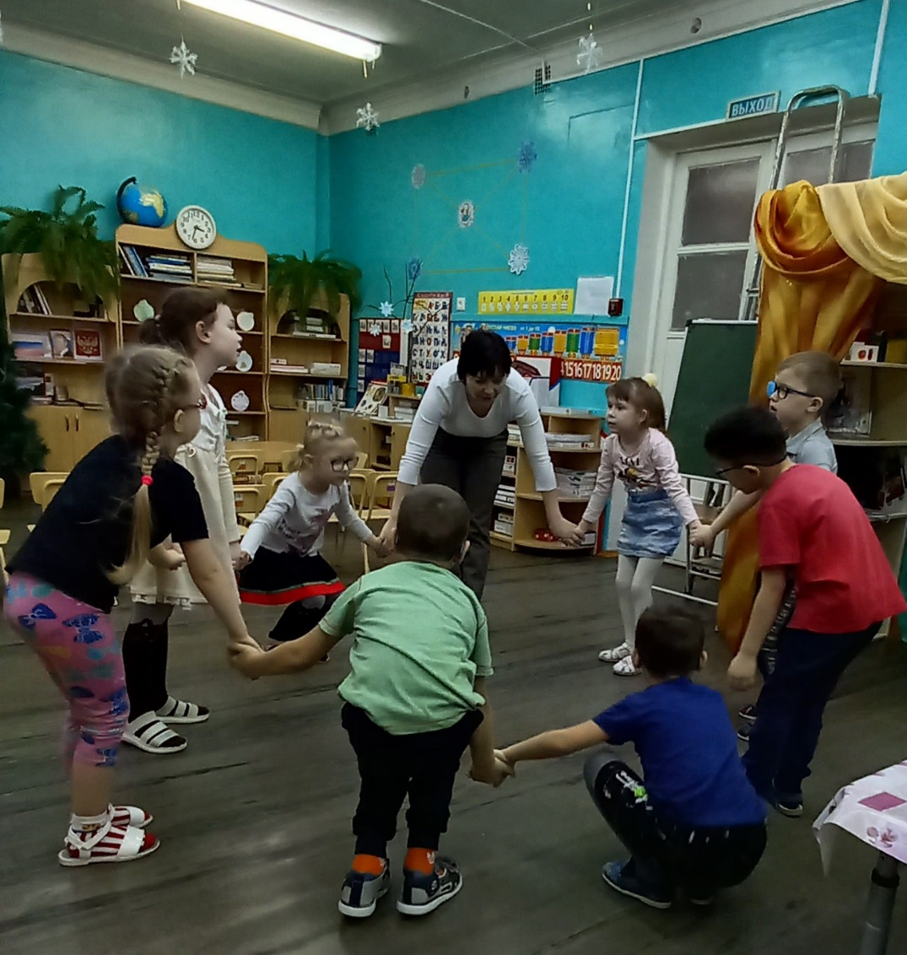
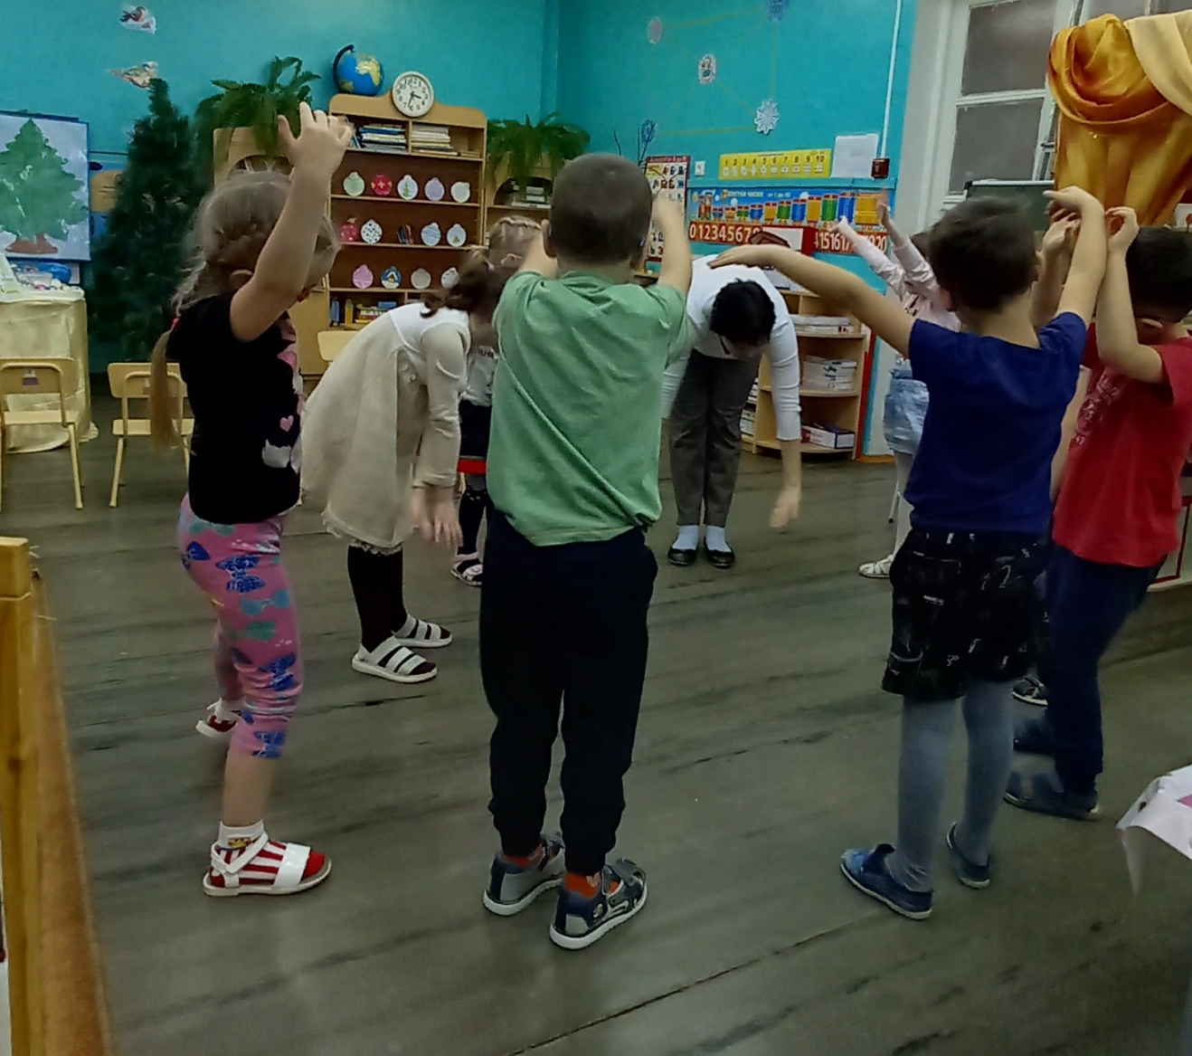
Игра «Метель»

Slide 6
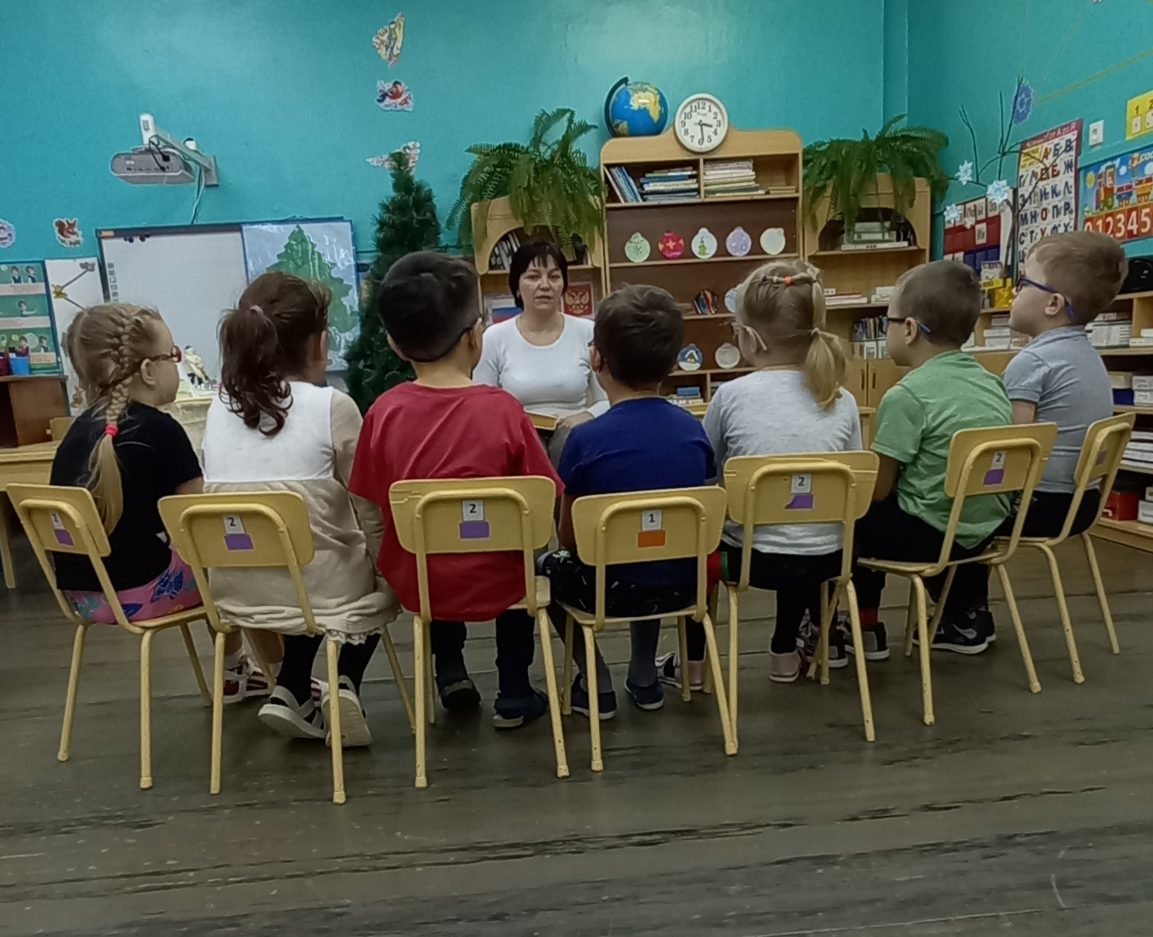
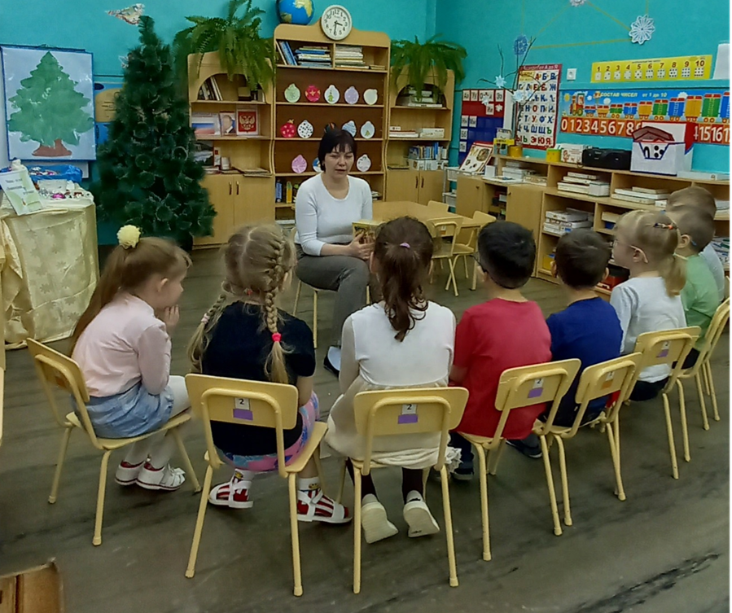
Чтение сказки «МОРОЗКО»

Slide 7
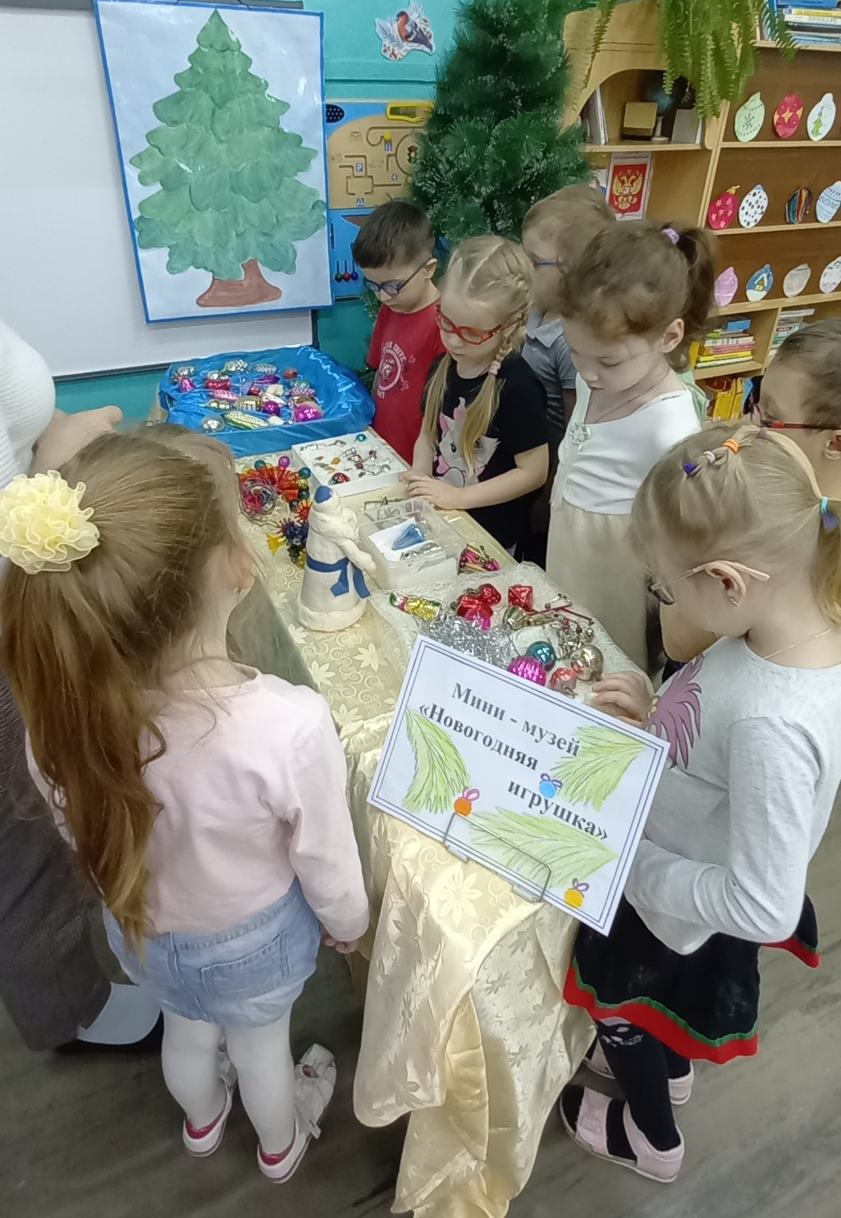
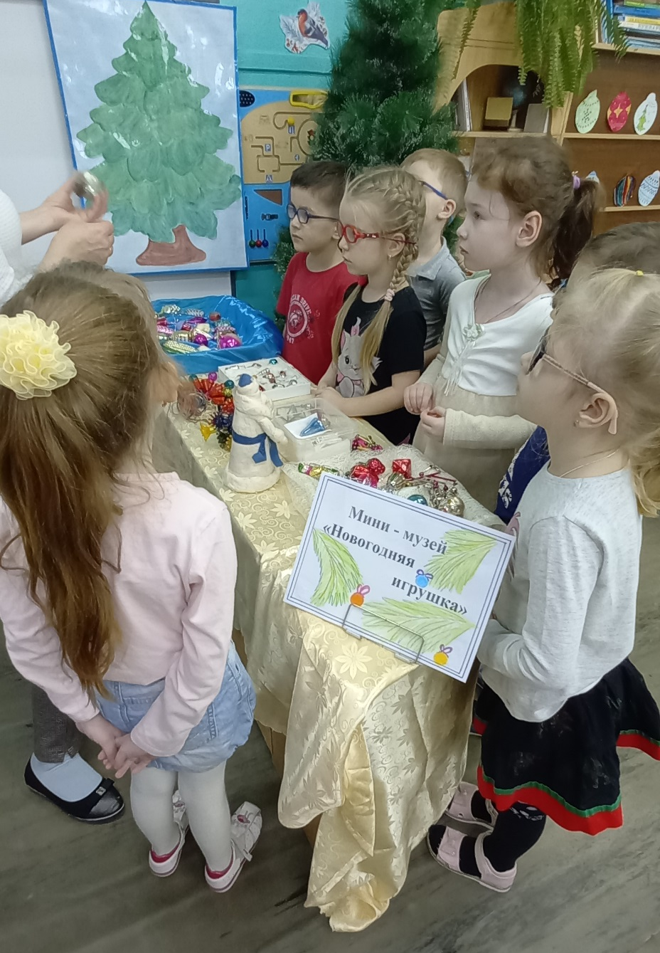
Мини – музей
«Новогодняя игрушка»

Slide 8
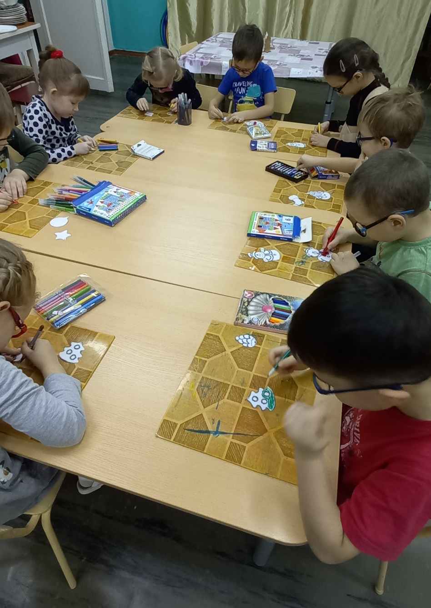
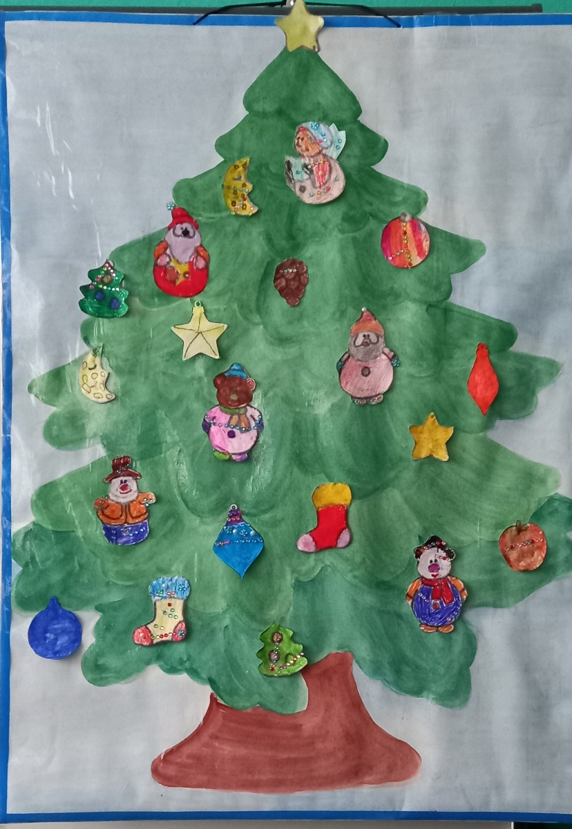
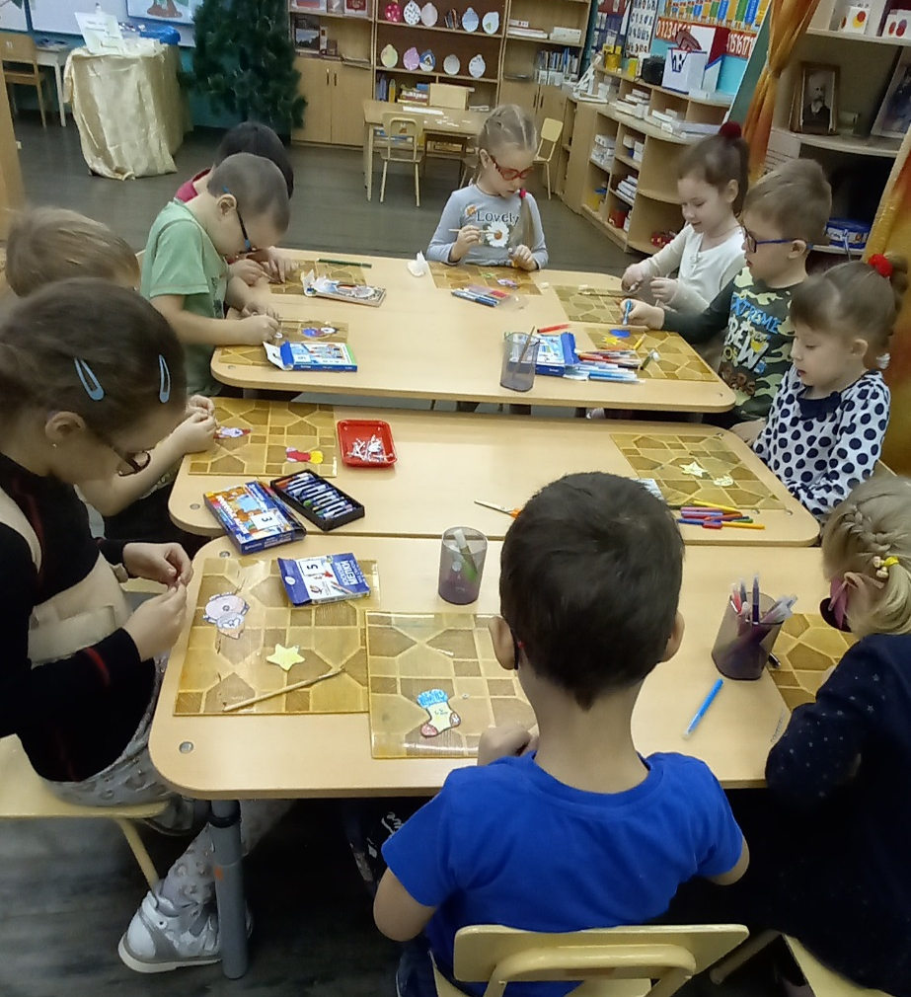
Рисование «Нарядим ёлочку»

Slide 9
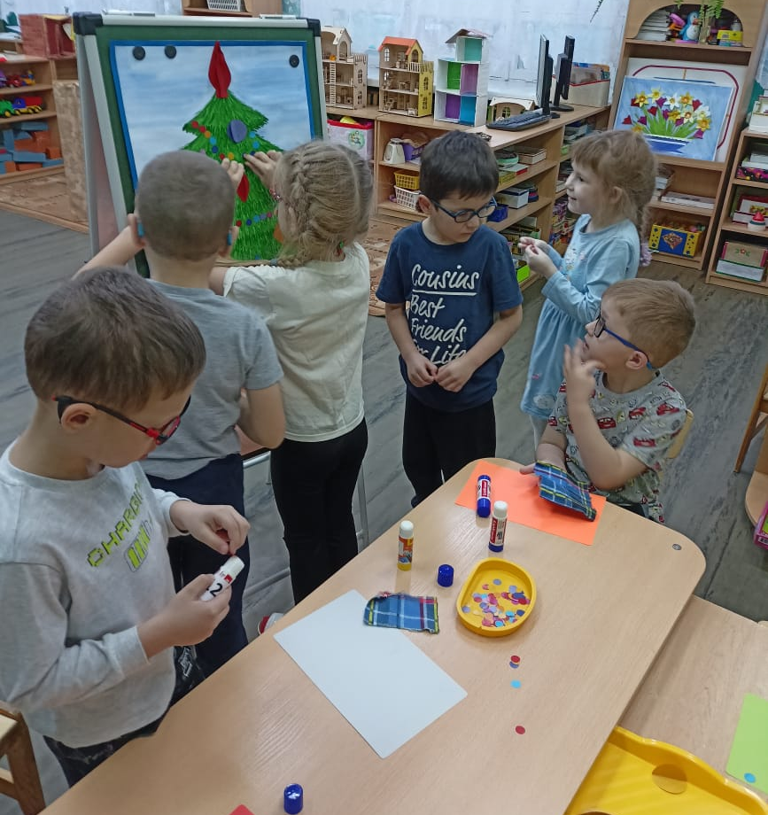
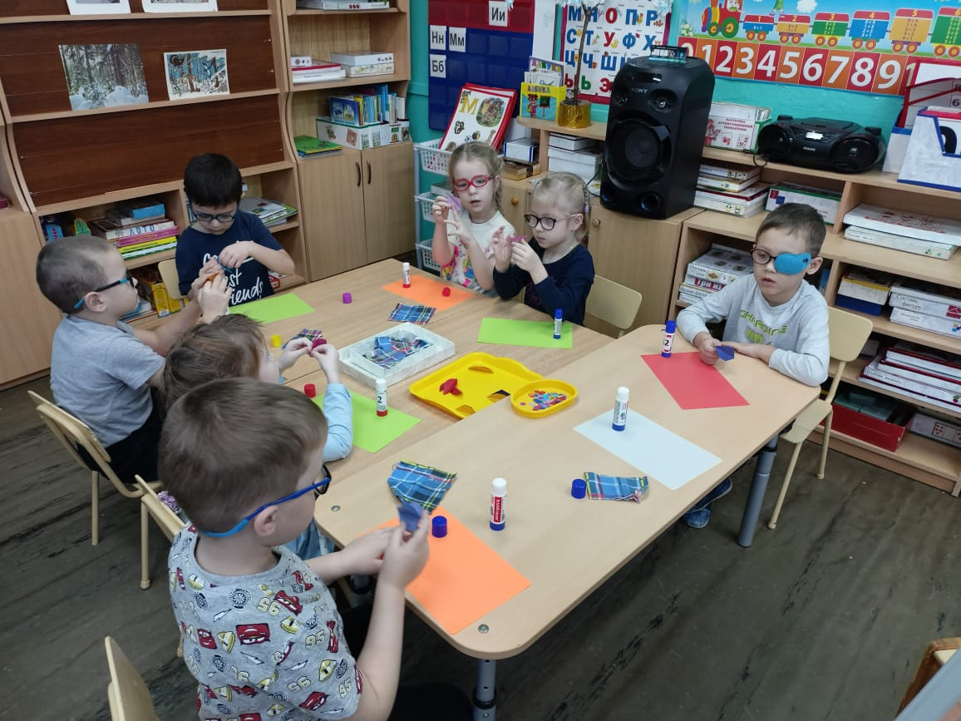
Аппликация
«Украсим ёлочку»

Slide 10
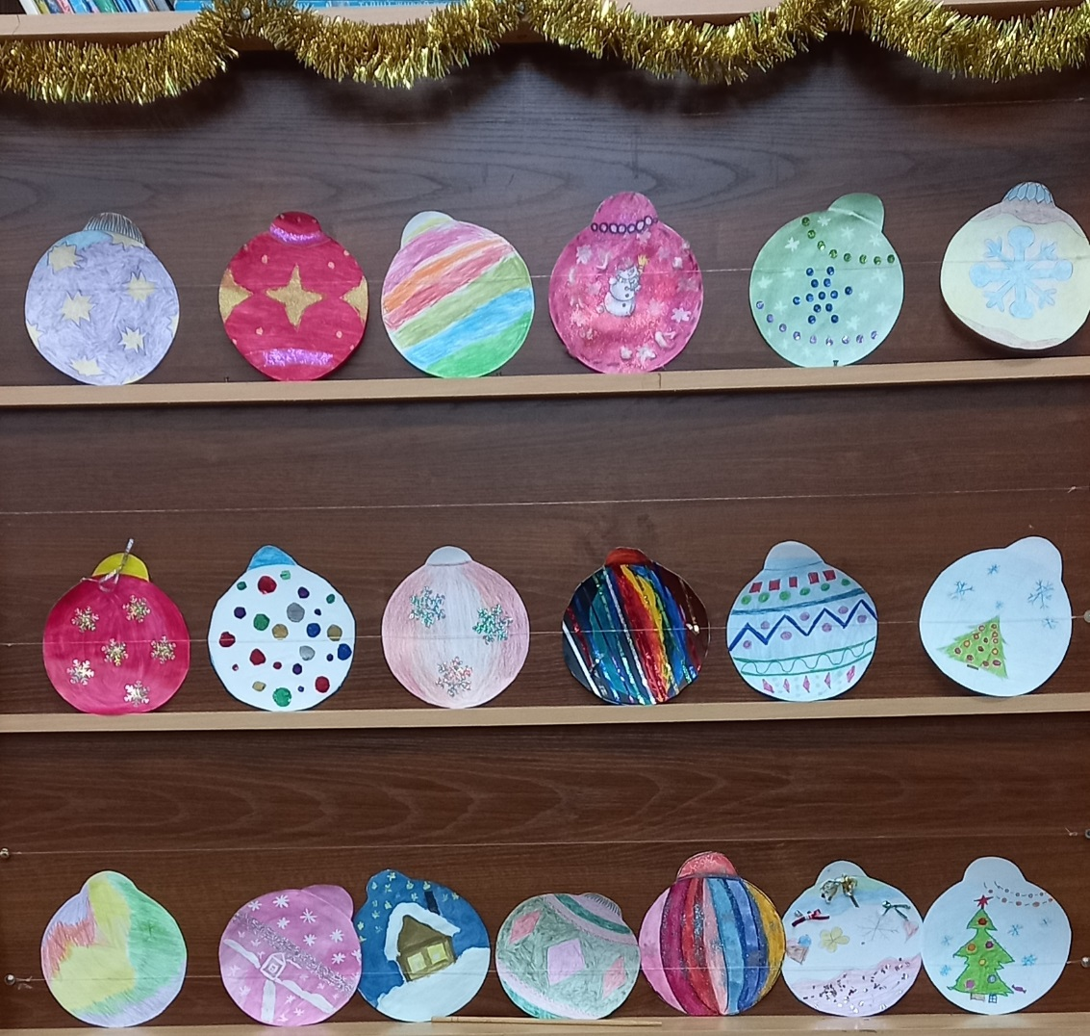
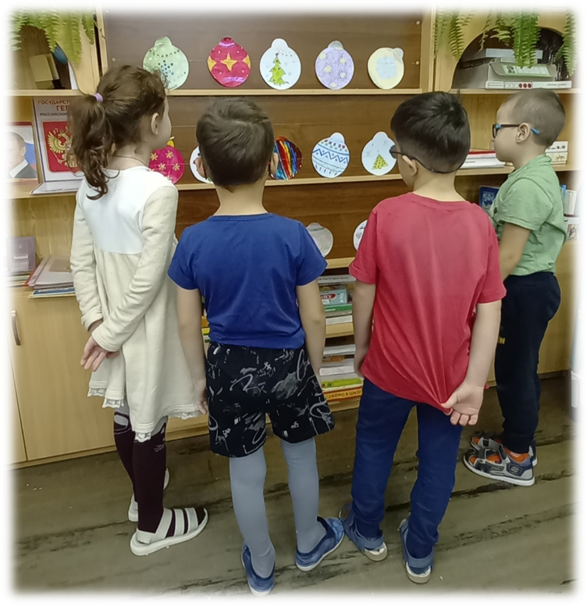
Работа с родителями.
«Новогодний шар»

Slide 11

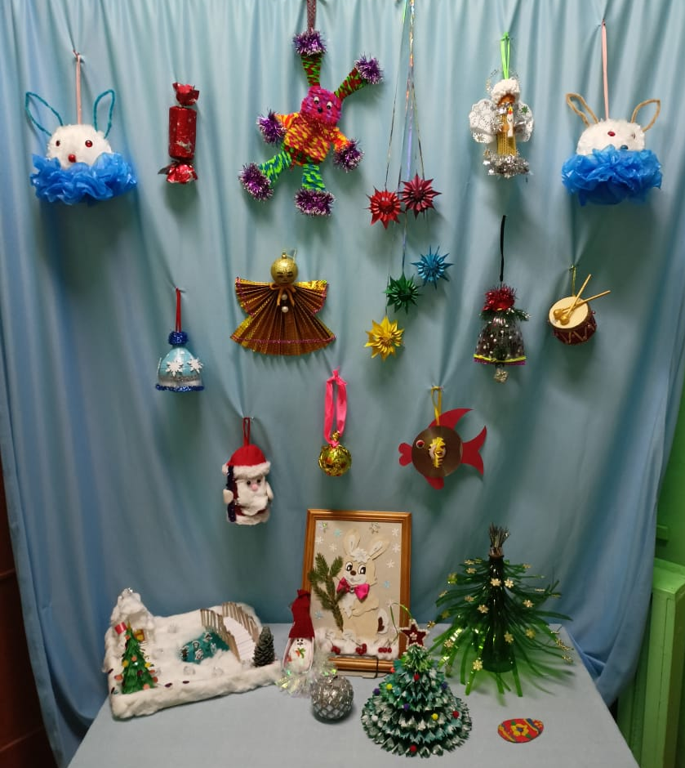
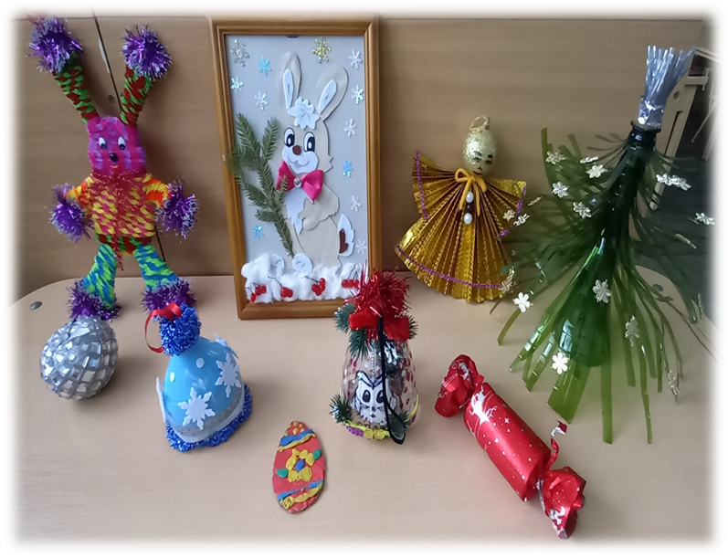
Выставка.

